Slide 1
অর্থনীতি ক্লাসে সকলকে শুভেচ্ছা

Slide 2
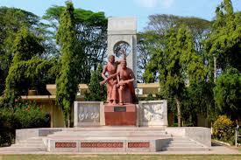
ও
স্বাগতম জানাচ্ছি

Slide 3
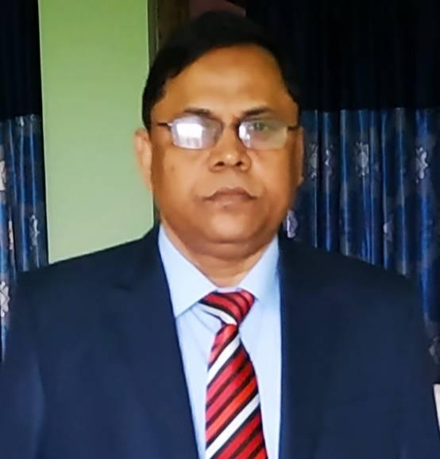
শিক্ষক পরিচিতি
মোঃ রেজাউল করিম
[বিএসএস (অনার্স), এমএসএস(অর্থনীতি), বিএড & এমএড]
সহকারী শিক্ষক
গাজীপুর ক্যান্টনমেন্ট বোর্ড উচ্চ বিদ্যালয়, গাজীপুর।

Slide 4
পাঠপরিচিতি
শ্রেণীঃ ৯ম
বিষয়ঃ অর্থনীতি
অধ্যায়ঃ পঞ্চম
তারিখঃ ২১/১১/২০২০
সময়ঃ ৪০ মিনিট

Slide 5
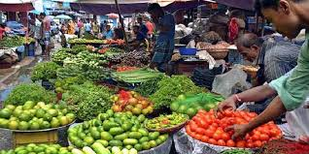
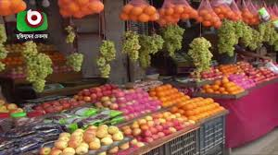
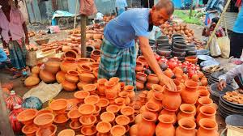
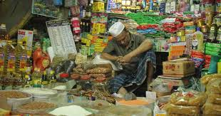
উপরের ছবিগুলো দ্বারা অর্থনীতির কোন দিকটি বোঝা যায়?

Slide 6
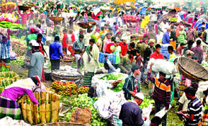
তাহলে আমাদের আজকের পাঠ
বাজার

Slide 7
শিখনফল
১। বাজার কী তা বলতে পারবে।
২। অর্থনীতিতে বাজার কী তা বলতে পারবে।
৩। বিভিন্ন অর্থনীতিবিদদের বাজার সম্পর্কে সংজ্ঞা বলতে পারবে।
৪। বাজারের বৈশিষ্ট্যগুলো কী কী তা বলতে পারবে।

Slide 8
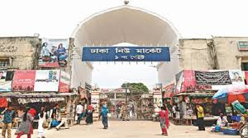
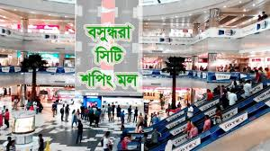
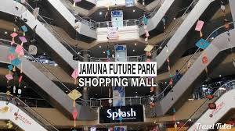
বাজার কাকে বলে?
সাধারণ অর্থে বাজার বলতে একটি নির্দিষ্ট স্থানকে বোঝায় যেখানে ক্রেতা বিক্রেতার মধ্যে দ্রব্যসমাগ্রী ক্রয় বিক্রয় হয়। যেমন-

Slide 9
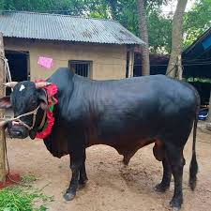
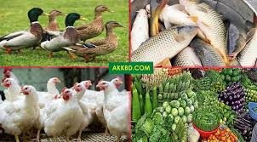
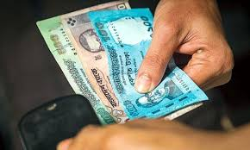
কিন্তু অর্থনীতিতে বাজার শব্দটির অর্থ ভিন্ন।
অর্থনীতিতে বাজার বলতে একটি পণ্য তার ক্রেতা বিক্রেতাদের মধ্যে দর কষাকষির মাধ্যমে নির্ধারিত দামে ক্রয় বিক্রয় হওয়াকে বোঝায় ।

Slide 10
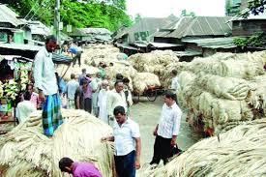
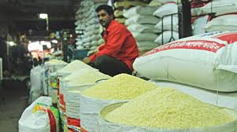
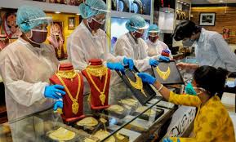
যেমন-
পাটের বাজার
চালের বাজার
সোনার বাজার
ইত্যাদি।

Slide 11
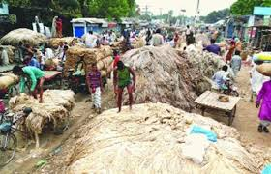
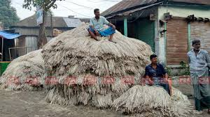
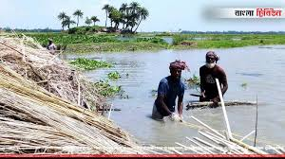
পাটের বাজার বলতে পাট বিক্রয়ের কোন নির্দিষ্ট স্থানকে নয় , বরং এক বা একাধিক স্থানে ছড়িয়ে থাকা পাটের ক্রেতা বিক্রেতাদের মধ্যে দর কষাকষির মাধ্যমে একটি নির্ধারিত দামে পাটের ক্রয় বিক্রয়কে বোঝায় ।

Slide 12
একক কাজ
১। সাধারণ কথায় বাজার বলতে কী বোঝায়?
২। অর্থনীতিতে বাজার বলতে কী বোঝায়?

Slide 13
বাজারের সংজ্ঞা দিতে গিয়ে ফরাসি অর্থনীতিবিদ
কুর্নট ( Cournot ) বলেন ,
"বাজার শব্দ দ্বারা অর্থনীতিবিদগণ দ্রব্যসমাগ্রী ক্রয় বিক্রয়ের কোন বিশেষ স্থানকে বোঝান না, বরং সমগ্র অঞ্চলকে বোঝান। যেখানে ক্রেতা ও বিক্রেতারা পরস্পরের মধ্যে এমন অবাধ আদান প্রদান করে যাতে দ্রব্যের দাম সহজে ও দ্রুততার সঙ্গে সমান হওয়ার প্রবণতা দেখা দেয়।"
অধ্যাপক চ্যাপমান বলেন ,
"অর্থনীতির দৃষ্টিভঙ্গির দিক থেকে ব্যাখ্যা করলে বাজার বলতে কোন স্থানকে বোঝায় না , বরং এক বা একাধিক দ্রব্যকে বোঝায় যা ক্রেতা ও বিক্রেতাদের মধ্যে প্রত্যক্ষ প্রতিযোগিতার মাধ্যমে ক্রয় - বিক্রয় হয়" ।

Slide 14
দলীয় কাজ
ক-দল
অর্থনীতিবিদ কুর্নট এর সংজ্ঞাটি লিখ।
খ-দল
অর্থনীতিবিদ চ্যাপমান এর সংজ্ঞাটি লিখ।

Slide 15
বাজারের বৈশিষ্ট্য
এ সংজ্ঞাগুলো বিশ্লেষণ করলে
অর্থনীতিতে বাজারের কয়েকটি বৈশিষ্ট্য লক্ষ্য করা যায়।
এগুলো হল :

Slide 16
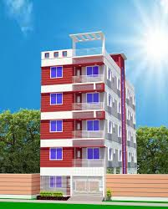
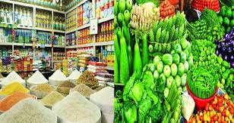
১। ক্রয় বিক্রয়যোগ্য এক বা একাধিক দ্রব্য

Slide 17
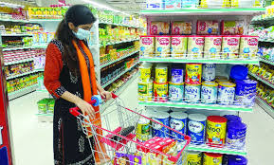
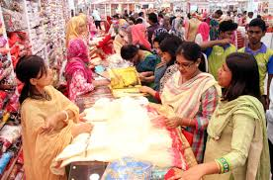
২। দ্রব্যটির এক বা একাধিক ক্রেতা ।

Slide 18
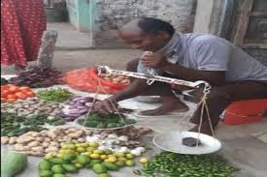
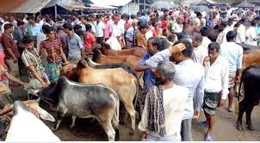
৩। দ্রব্যটির এক বা একাধিক বিক্রেতা ।

Slide 19
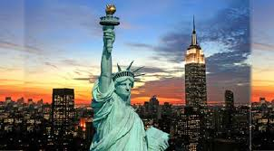
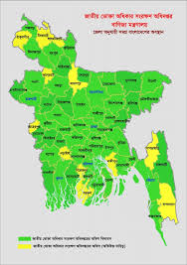
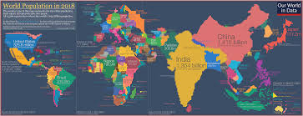
৪। দ্রব্যটি ক্রয় বিক্রয়ের এক বা একাধিক অঞ্চল ।

Slide 20
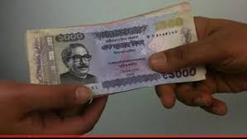
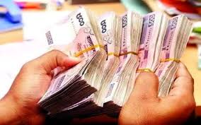
৫। ক্রেতা ও বিক্রেতাদের মধ্যে প্রতিযোগিতার মাধ্যমে একটি নির্দিষ্ট দামের উদ্ভব ।

Slide 21
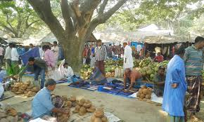
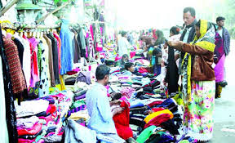
এসব বৈশিষ্ট্যের আলোকে বলা যায়-
কোন দ্রব্যের ক্রয় বিক্রয় নিয়ে ক্রেতা ও বিক্রেতার মধ্যে অবাধ প্রতিযোগিতার ফলে একটি নির্দিষ্ট দামের উদ্ভব হলে অর্থনীতিতে তাকে বাজার বলে।

Slide 22
মূল্যায়ন
১। কুর্নট কোন দেশের অর্থনীতিবিদ?
উত্তরঃ ফরাসি অর্থনীতিবিদ।
২। ক্রেতা ও বিক্রেতাদের মধ্যে প্রতিযোগিতার মাধ্যমে কিসের উদ্ভব হয়?
উত্তরঃ দামের
৩। ক্রেতা ও বিক্রেতাদের মধ্যে কীভাবে প্রতিযোগিতা হয়?
উত্তরঃ ক্রেতা সর্বদাই দ্রব্যটি কম দামে ক্রয় করতে চায় এবং বিক্রেতা সর্বদাই দ্রব্যটি বেশি দামে বিক্রয় চায়।
এইভাবে ক্রেতা ও বিক্রেতার মধ্যে দ্রব্যটির ক্রয়-বিক্রয় নিয়ে দর কসাকসি হয় এবং এক পর্যায়ে দ্রব্যটির দাম নির্ধারিত হয়।
এইভাবেই ক্রেতা ও বিক্রেতাদের মধ্যে দ্রব্যের দর কসাকসি নিয়ে প্রতিযোগিতা হয়।

Slide 23
বাড়ির কাজ
১। অর্থনীতিতে বাজার বলতে কী বোঝায়?
২। বাজারের বৈশিষ্ট্যগুলো ব্যাখ্যা কর।

Slide 24
সকলকে ধন্যবাদ

Slide 25
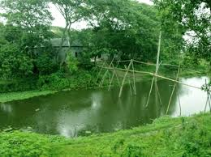
আল্লাহ হাফেজ

